Slide 1

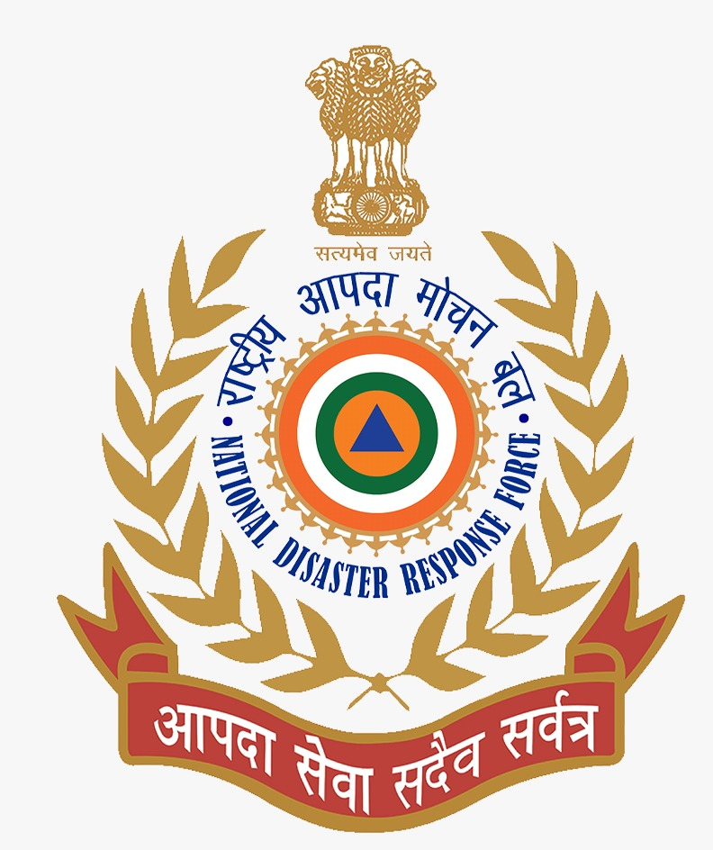
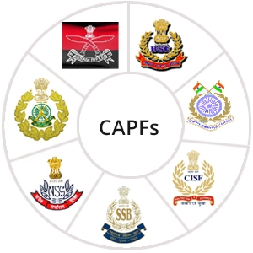

मेडिकल फर्स्ट रिस्पॉन्डर
पाठ-8
ऑक्सीजन थेरेपी
Vetted BY :-
INSP - SUSANT KUMAR SETHI
5TH BN NDRF
-

Slide 2
उद्देश्य
इस पाठ को पूरा करने पर आप निम्नलिखित कार्य करने में सक्षम होंगे:
1
  पाँच स्थितियों के नाम बताने में जिनमें ऑक्सीजन का उपयोग आवश्यक है।
  ओरोफरीन्जियल वायुमार्ग, सीपीआर मास्क, बैग वाल्व मास्क का वर्णन कीजिए और उनके उपयोगों को प्रदर्शित करने में ।
  ऑक्सीजन वितरण प्रणाली में चार प्रमुख उपकरणों की सूची बनाने में ।
2
3

Slide 3


महत्त्व
मनुष्य भोजन के बिना 1 से 2 सप्ताह और पानी के बिना 1 से 2 दिन तक जीवित रह सकता है, लेकिन ऑक्सीजन के बिना कुछ घंटे भी जीवित नहीं रह सकता। मस्तिष्क की कोशिकाएँ 8 से 10 मिनट के बाद मरने लगती हैं।
पीपीटी8-

Slide 4
ऑक्सीजन थेरेपी
हृदय गति रुकना/दिल का दौरा
श्वसन संबंधी कमी
रक्तस्राव
प्रसव की जटिलताएँ
विषाक्तता
पीपीटी8-

Slide 5
ऑक्सीजन से जुड़े खतरे
1
2
3
विस्फोट
(तेल, ग्रीस)
आग
वाल्व क्षति

Slide 6
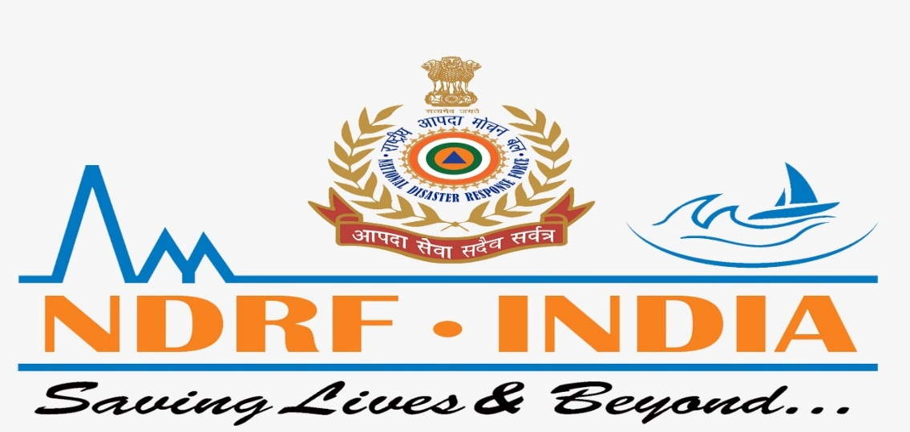
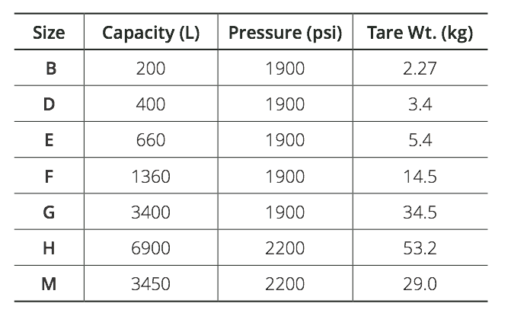
सिलेंडर के प्रकार

Slide 7
ऑक्सीजन देते
समय सावधानियां
ऑक्सीजन देने से पहले दबाव को 40-70 PSI तक कम कर दें। एक भरे हुए सिलेंडर में दबाव 2,000-2,200 PSI होता है।
प्रवाह मीटर और दबाव नियामक का उपयोग करें।
पीपीटी8-

Slide 8
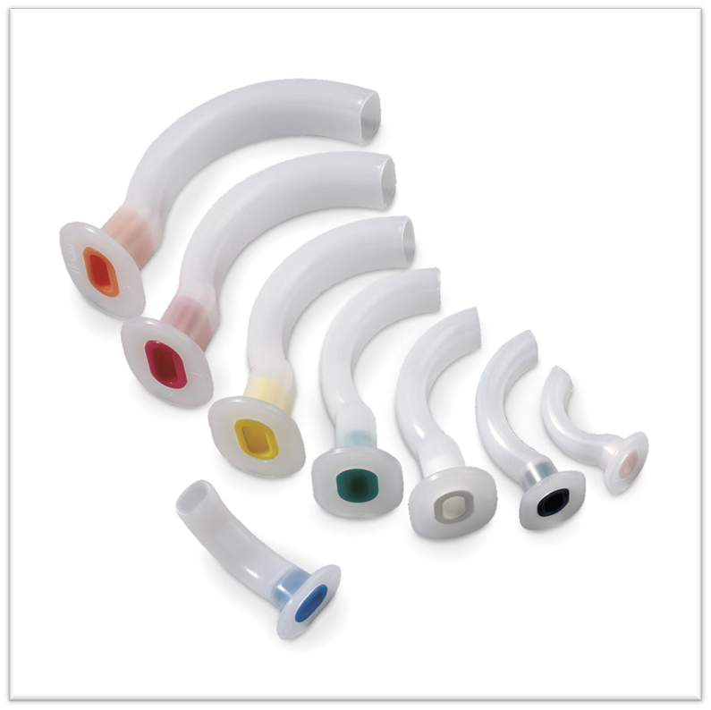
उचित आकार का चयन करें.
रोगी का मुंह खोलें।
उल्टा डालें.
सहायक को धीरे से आगे बढ़ाएं।
180 डिग्री घुमाएं.
फ्लैंज के आराम करने तक आगे बढ़ें
दांतों पर लगाएं, फिर टेप से सुरक्षित करें।
ओरोफेरीन्जियल
वायुमार्ग
पीपीटी8-

Slide 9
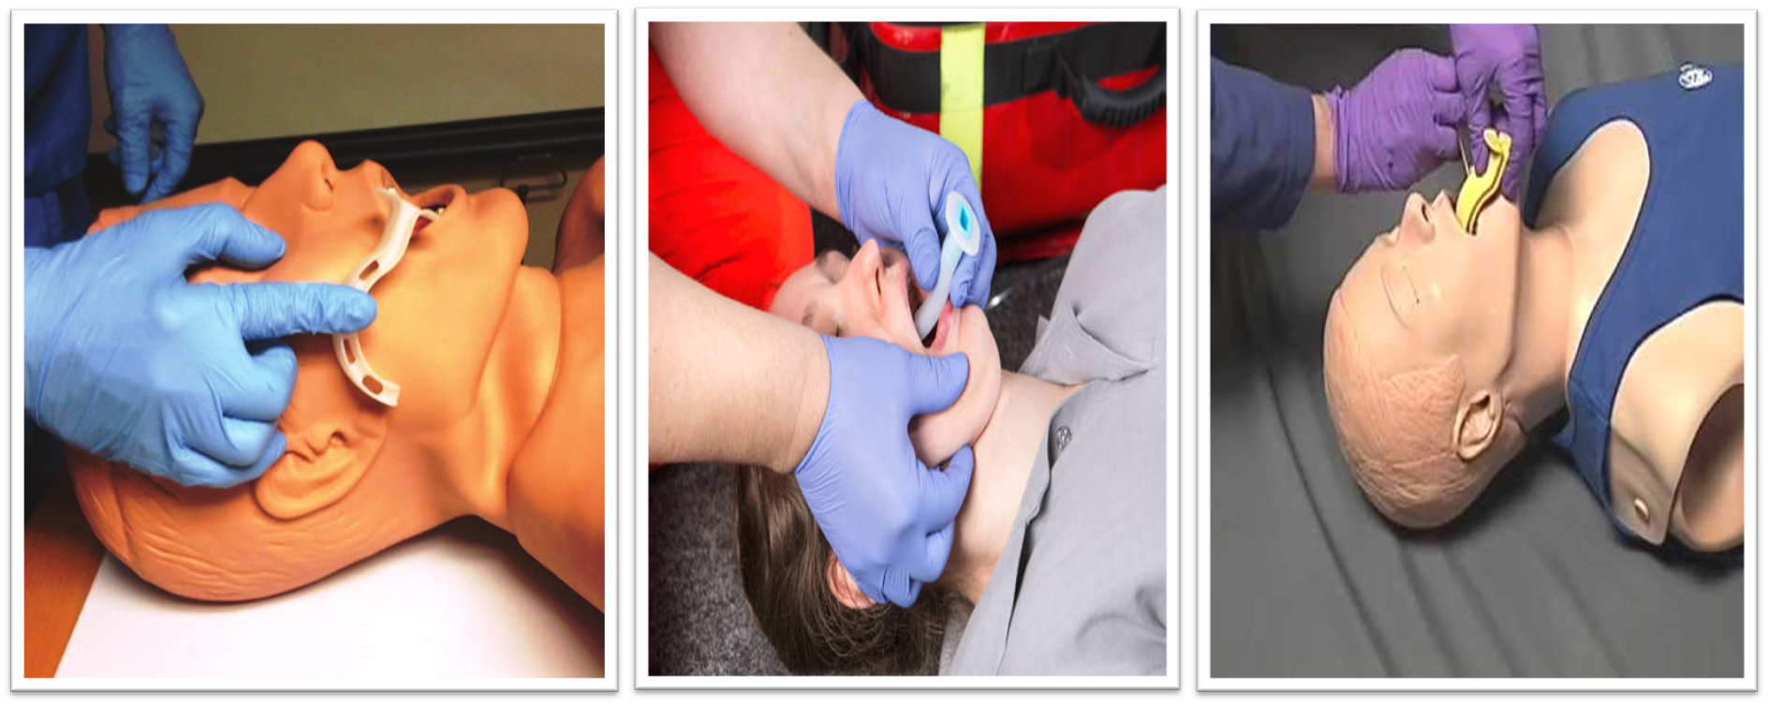
वायुमार्ग लगाने की
प्रक्रिया
पीपीटी8-

Slide 10
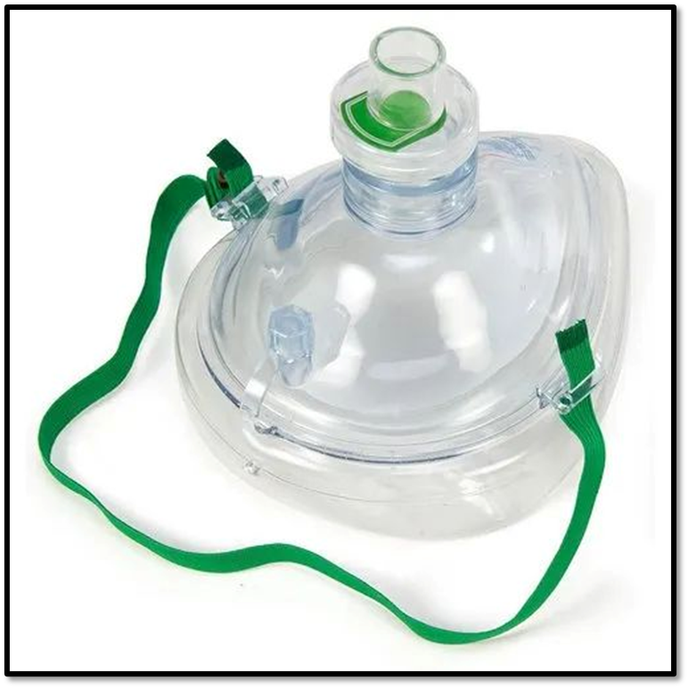
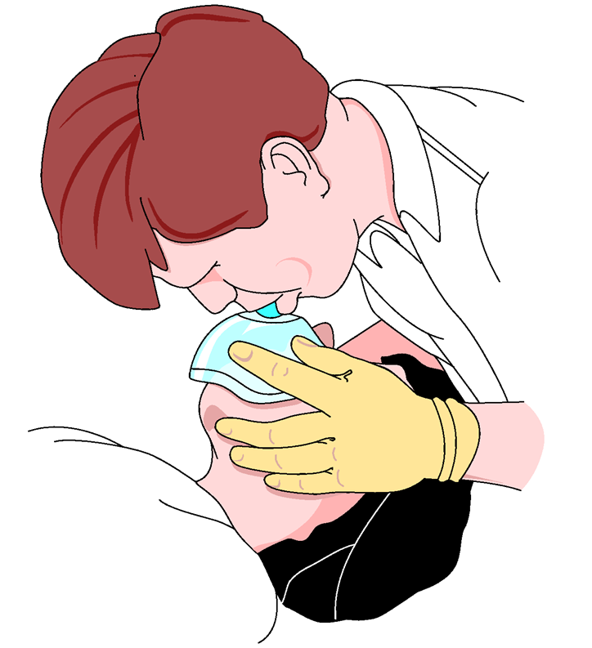
सीपीआर/पॉकेट मास्क
पॉकेट फेस मास्क को सीपीआर के दौरान बचावकर्ता को वेंटिलेशन प्रदान करने में सहायता के लिए डिज़ाइन किया गया है।
यह ऑक्सीजन इनलेट के साथ या उसके बिना, मुलायम प्लास्टिक से बना है।
इसके उपयोग से रोगी के मुँह के सीधे संपर्क से बचा जा सकता है और संक्रमण की संभावना कम हो जाती है।
पीपीटी8-

Slide 11
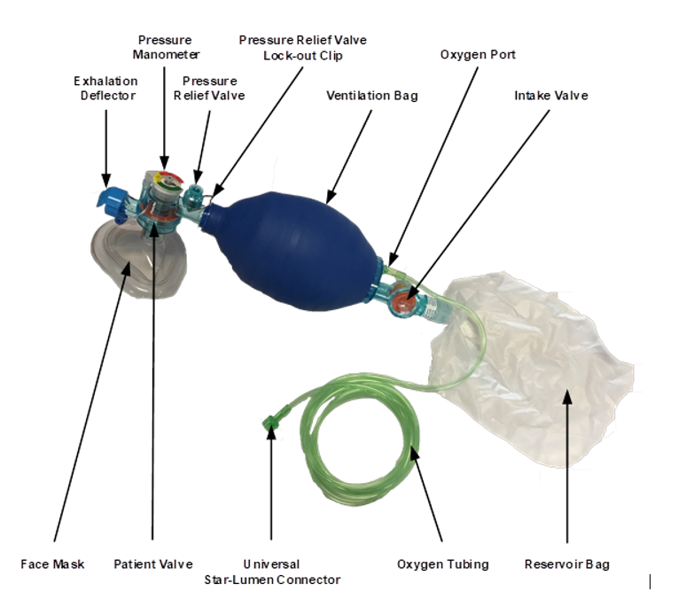
बैग वाल्व मास्क
मैनुअल रिससिटेटर का प्रकार.
बीवीएम (बैग वॉल्व मास्क) एक हाथ से पकड़ने वाला उपकरण है जिसका उपयोग रोगी को वेंटिलेट करने के लिए किया जाता है। इसे आप हाथ से दबाकर रोगी को सांस देने के लिए उपयोग कर सकते हैं।
यह वयस्क, बच्चे, शिशु आकार में आता है।
पीपीटी8-

Slide 12
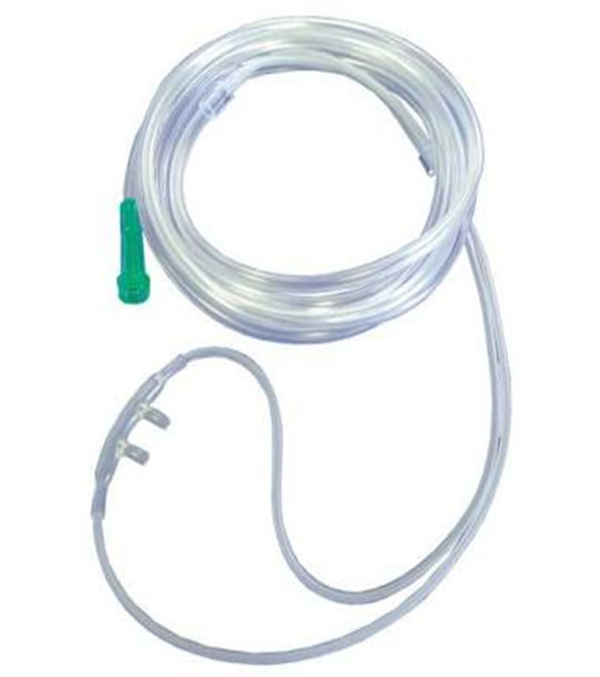
इसमें रोगी के नथुनों के लिए दो तने हैं।
ज्यादातर अस्पताल सेटअप में उपयोग किया जाता है।
अधिकांश रोगी इसे अच्छी तरह सहन कर लेते हैं।
O2 की कम सांद्रता को प्रशासित करने के लिए उपयोग किया जाता है
उच्च प्रवाह दर पर नाक की श्लेष्मा झिल्ली सूखने लगती है।
उन रोगियों के लिए उपयुक्त जो मास्क बर्दाश्त नहीं कर सकते
प्रवाह दर 1-6 lpm (O2 की 24-44% सांद्रता)
नासिका प्रवेशनी
पीपीटी8-

Slide 13
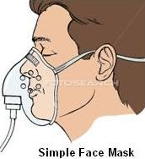
सरल मुखौटा
एस.एफ.एम. 40-60% ऑक्सीजन के साथ नासिका प्रवेशनी (6-10 एल.पी.एम.) की तुलना में उच्च प्रवाह दर प्रदान कर सकता है।
दोनों एस एफ एम : नासिका नलिका को कम प्रवाह वितरण प्रणाली के रूप में वर्णित किया गया है।
पीपीटी8-

Slide 14
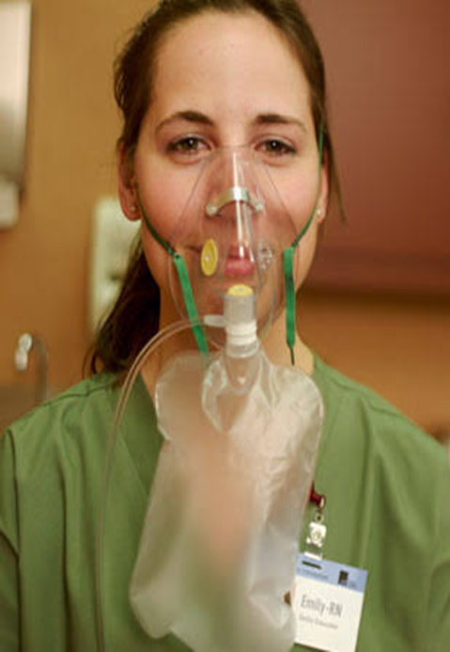
नॉन-रीब्रीथर मास्क
प्रवाह दर 12-15 एलपीएम
O2 की सांद्रता 80-90%.
इसमें पर्याप्त मात्रा में ऑक्सीजन होती है, इसलिए जब रोगी इसे सांस के माध्यम से अंदर लेता है तो यह एक तिहाई से अधिक नहीं सिकुड़ती।
पीपीटी8-

Slide 15
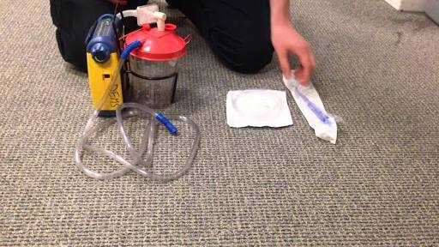
यांत्रिक चूषण
वायुमार्ग को हर समय साफ रखें - रक्त, उल्टी, स्राव आदि से मुक्त रखें।
पीपीटी8-

Slide 16
समीक्षा
अब आप यह कर सकते हैं:
1
  पाँच स्थितियों के नाम बता सकते है , जिनमेंऑक्सीजन का उपयोग आवश्यक है।
  ओरोफरीन्जियल वायुमार्ग, सीपीआर मास्क, बैग वाल्व मास्क का वर्णन कीजिए और उनके उपयोगों को प्रदर्शित कर सकते है ।
  ऑक्सीजन वितरण प्रणाली में चार प्रमुख उपकरणों की सूची बना सकते है ।
2
3

Slide 17


धन्यवाद

